Slide 1
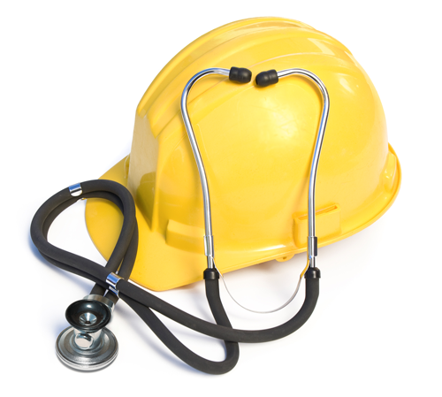
MEDICINA MUNCII
Cursul XII

Slide 2
Boli profesionale prin expunere la trepidaţii (vibraţii). Etiologie. Patogenie generală.
Boli profesionale datorate trepidaţiilor profesionale cu frecvenţa 0-2 Hz (Kinetozele).
Boli profesionale datorate trepidaţiilor profesionale cu frecvenţa 2-20 Hz.
Boli profesionale datorate trepidaţiilor profesionale cu frecvenţa 20-200 Hz
Boli profesionale prin expunere la microclimat nefavorabil (cald). Etiologie. Patogenie Tabloul clinic. Colapsul caloric. Crampele calorice. Şocul caloric. Tulburări cronice. Profilaxie.

Slide 3
Boli profesionale prin expunere la trepidaţii (vibraţii).

Slide 4
Etiologie
Factorul etiologic principal: trepidaţiile sunt oscilaţii mecanice ale corpurilor solide care se transmit direct corpului uman prin contactul cu corpurile care vibrează
Caracteristici fizice
frecvenţa: numărul de oscilaţii pe secundă, exprimate în Hz sau cicli/secundă;
amplitudinea: depărtarea maximă a corpului faţă de punctul său de echilibru; se exprimă în milimetri sau micrometri;
acceleraţia exprimată în cm/sec la pătrat, reprezintă produsul dintre amplitudine şi timpul la pătrat;
viteza exprimată în cm/sec, reprezintă produsul dintre amplitudine şi timp.

Slide 5
Patogenie generala
Trepidaţiile se pot transmite direct corpului omenesc în două modalităţi principale:
Întregului corp:
  prin membrele inferioare, dacă muncitorul stă în poziţie ortostatică pe suprafaţa care trepidează (sol, podea, platformă etc.);
  prin membrele inferioare şi regiunea fesieră dacă muncitorul stă în poziţie şezândă. Transmiterea trepidaţiilor, în acest caz, se poate face în trei axe:
Asupra întregului organism acţionează, în principal trepidaţiile cu frecvenţa de 0-20 Hz.
Sistemul mână-braţ, înţelegând prin aceasta de fapt sistemul mână-braţ-antebraţ-centură scapulo-humerală, sistem care susţine, împinge şi orientează uneltele vibratorii (pneumatice).
Asupra acestui sistem acţionează în special trepidaţiile cu frecvenţa 20-200 Hz.
Trepidaţiile acţionează asupra:
  receptorilor sensibilităţii vibratorii (canalele semicirculare din vestibulul urechii interne);
  organelor interne din cavitatea abdominală şi pelvină;
  sistemul osteoarticular (în special coloana vertebrală);
  direct asupra muşchilor, tendoanelor, aponevrozelor.

Slide 6
BOLI PROFESIONALE DATORATE TREPIDAŢIILOR CU FRECVENŢA PÂNĂ LA 2 HZ (KINETOZELE)

Slide 7
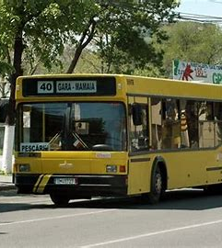

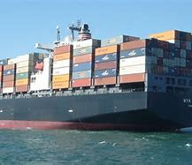
Factorul etiologic principal: trepidaţiile cu frecvenţa de până la 2 Hz.
Locuri de muncă, profesiuni expuse:
aviatorii şi personalul din avioane,
marinarii
alt personal de pe navele maritime, din unele mijloace de transport terestre.
Patogenie:
Frecvenţele sub 0,5 Hz sunt receptate la canalele semicirculare ale aparatului vestibular, iar cele peste 0,5 Hz de receptorii situaţi sub tegumente.
Maximum de efect: trepidaţiile cu frecvenţa sub 0,5 Hz, în special cele de 0,2 Hz.

Slide 8
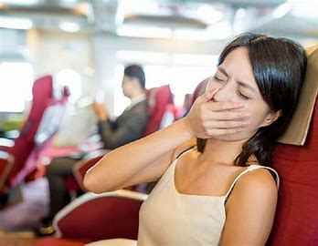
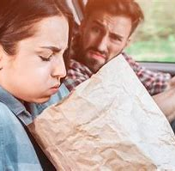
Tabloul clinic
Tabloul clinic se caracterizează prin: ameţeli, paloare, transpiraţii reci, greţuri, vărsături. După gravitate se poate prezenta sub diferite forme:
forma digestivă de intensitate uşoară: uşoare greţuri, vărsături rare alimentare;
forma digestivă de intensitate medie: vărsături alimentare intermitente, dureri abdominale şi de mică intensitate;
forma digestivă de intensitate mare: greţuri, vărsături intense (chiar incoercibile), epigastralgii intense, şi ca urmare a deshidratării apar: astenie, apatie, prostraţie, acidoză;
forma nervoasă: insomnie sau somnolenţă (mai frecvent), cefalee, ameţeli, indispoziţie psihică până la apatie şi prostraţie.

Slide 9
Tratamentul
Se administrează torecan (antiemetic puternic cu acţiune asupra zonei motorii reflexe şi asupra centrului vomei), lizadon (anticolinergic), clordelazin (neuroleptic şi antiemetic).
Profilaxie
plasarea personalului nou încadrat în zona centrală de gravitate a vehiculului;
crearea unui orizont artificial;
evitarea mişcărilor capului;
administrarea preventivă de Bergonal şi Clordelazin (la cei cu labilitatea sistemului nervos vegetativ) sau antiemetice (la cei cu tendinţă de a vărsa ).

Slide 10
BOLI PROFESIONALE DATORATE TREPIDAŢIILOR CU FRECVENŢA 2-20 HZ

Slide 11
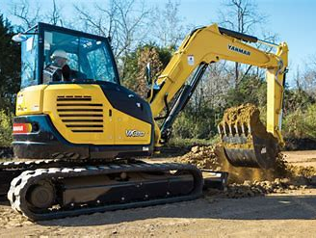
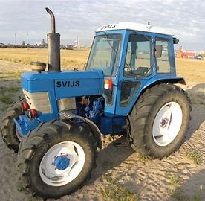
Factorul etiologic principal: trepidaţiile cu frecvenţa de 2-20 Hz a căror amplitudine, acceleraţie şi viteză depăşesc limita maximă admisă.
Locuri de muncă, procese tehnologice, profesiuni expuse:
conducerea de autovehicule (camioane, vehicule pentru transport intrauzinal, tractoare, excavatoare, buldozere, tramvaie, autobuze), elicoptere;
muncitorii din jurul maşinilor fixe care transmit trepidaţiile prin sol, podea (războaie mecanice, prese şi forje din industria constructoare de maşini, ciocane cu abur sau pneumatice).

Slide 12
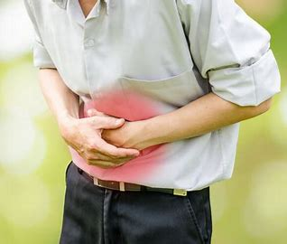
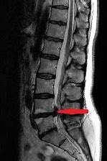
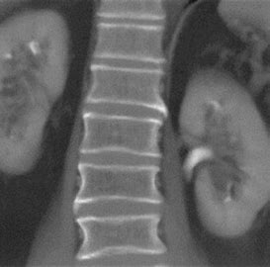
Tabloul clinic
a. sindromul digestiv superior („epigastralgia tractoriştilor”) datorită deplasărilor organelor abdominale
b. sindromul de coloană vertebrală. Modificările radiografice ale coloanei vertebrale
c. sindromul renal datorat deplasării rinichilor

Slide 13
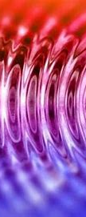
Diagnosticul
a. expunerea profesională la trepidaţii de 2-20 Hz cu amplitudine, acceleraţie şi viteză peste limitele admisibile, un număr de ani semnificativ;
b. tabloul clinic - prezenţa unuia sau mai multor din sindroamele amintite;
c. examene paraclinice: radiografii de coloană vertebrală comparativ cu cele de la încadrarea în muncă, explorări renale.

Slide 14
Tratamentul
- întreruperea expunerii profesionale;
- tratament simptomatic.
Profilaxie
Măsuri tehnico-organizatorice:
- proiectarea şi construirea maşinilor şi scaunelor în aşa fel, încât caracteristicile fizice ale trepidaţiilor să nu depăşească limitele admisibile.
Măsuri medicale
- recunoaşterea riscului profesional:
- examenul medical la încadrarea în muncă;
- controlul medical periodic;
- educaţie pentru sănătate.

Slide 15
Boli profesionale datorate trepidaţiilor profesionale cu frecvenţa 20-200 Hz

Slide 16
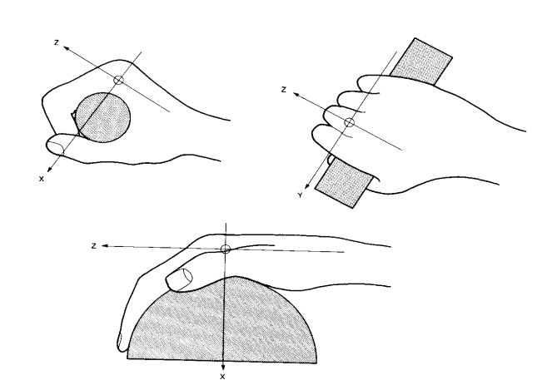
Etiologie
Factorul etiologic principal: trepidaţiile cu frecvenţa 20-200 Hz.
Locuri de muncă, procese tehnologice şi profesiuni expuse
- toate profesiile care utilizează unelte şi maşini vibratorii ce acţionează asupra sistemului mână-braţ, pentru:
a ţine cu mâna unealta de tip percutant sau rotatoriu şi a apăsa pe obiectul de prelucrat (rocă, metal etc.);
a susţine cu amândouă mâinile (şi cu umărul) uneltele grele (ciocane pneumatice, perforatoare, ferăstraie)
a apăsa cu mâna piesa de prelucrat

Slide 17
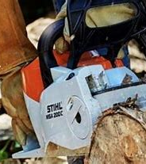
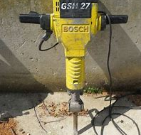
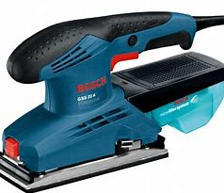
perforarea rocilor cu ciocane pneumatice: forarea de galerii, tuneluri, hidrocentrale, căi ferate, metrou, sfărâmare de minereu, cărbune;
exploatări forestiere: tăierea şi curăţirea copacilor cu ferăstraie mecanice (drujbă);
industria constructoare de maşini: nituire, perforare, retezare, ştemuire, polizare, rectificare, baterea pământului pentru forme, curăţirea pieselor turnate (curăţători şi turnători);
construcţii industriale şi civile: tasarea betonului turnat în fundaţii, fixarea parchetului, construcţia şi repararea de drumuri;
industria pielăriei şi încălţămintei;
cioplitorii şi polizatorii în piatră.

Slide 18
Tabloul clinic
    * Sindromul aparatului locomotor;
    * Sindromul vascular;
    * Sindromul nervos periferic.
a. Sindromul aparatului locomotor: consecinţa solicitării mecanice a cartilagiului, osului, muşchiului, tendoanelor etc.
- leziuni osteo-articulare:
    * articulaţia cotului;
    * articulaţia carpului;
    * articulaţia acromio-claviculară;
    * articulaţia scapulo-humerală:

Slide 19
- leziuni ale tendoanelor şi tecilor tendinoase:
* tenosinovite hipertrofice ale mâinilor şi antebraţelor;
- leziuni musculare:
* miozite osifiante ale brahialului anterior;
* atrofii musculare ale muşchilor mâinii şi antebraţului;
* atrofii musculare secundare leziunilor articulare şi nevritelor.
- leziuni ale fasciilor şi aponevrozelor:
* fibrozarea şi retracţia aponevrozei palmare;
* noduli şi benzi fibroase aderente la tegumente;
* contractură şi impotenţă funcţională (boala Dupuytren).

Slide 20
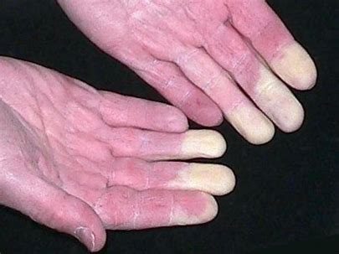
b. Sindromul vascular (sindromul Raynaud profesional)
consecinţă a acţiunii directe asupra peretelui vascular
Evoluează în trei faze:
- perioada de aură:
parestezii;
amorţeli;
dureri;
criestezie în degete;
- perioada de stare:
paloare marcată (albirea);
hipo- sau anestezia în aceleaşi regiuni pentru toate tipurile de sensibilitate (tactilă, termică şi dureroasă);
scăderea temperaturii cutanate în teritoriul respectiv.
Durata: câteva minute - două ore

Slide 21
perioada de restabilire:
apar dureri în teritoriul afectat
degetele devin cianotice, uşor tumefiate, umede
temperatura locală revine la normal

Slide 22
c. Sindromul nervos periferic (neurologic)
- produs de trepidaţii cu frecvenţa peste 100 Hz;
Se manifestă prin:
- tulburări sensitive: înţepături, furnicături, amorţeli, dureri în degete şi mâini, hipoestezie tactilă şi dureroasă în teritoriul nervilor median şi cubital.
    - tulburări motorii: scăderea forţei musculare;
    - tulburări trofice:
    * hipotrofia musculaturii eminenţei tenare şi hipotenare;
    * hipotrofia interosoşilor şi uneori a musculaturii antebrahiale.

Slide 23
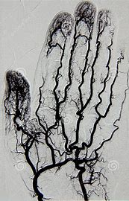
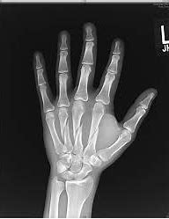
Diagnosticul pozitiv
a. Expunerea profesională la trepidaţii pusă în evidenţă prin:
anamneza profesională;
obiectivizarea anamnezei profesionale.
b. Examenul clinic.
b. Explorari paraclinice
pentru sindromul aparatului locomotor: radiografii;
pentru sindromul vascular (Raynaud): arteriografia, fotopletismografia, biopsii de pulpă digitală, testul de provocare la rece cu calcularea indicelui de recuperare

Slide 24
Tratamentul
a. Tratamentul etiologic.
b. Tratamentul patogenic
- spasmolitice: xantinol nicotinat
- simpaticolitice: compuşi imidazolici - Tolazolin
- balneofizioterapie: băi călduţe, masaje, diatermie
- sedative
- vasodilatatoare (papaverină, nitroglicerină) sau tranchilizante.
      Propranololul trebuie evitat.
      În timpul crizelor:
      * imersia mâinilor în apă caldă;
      * ingerare de băuturi calde (ceaiuri);
      * repaus într-o cameră încălzită.

Slide 25
Profilaxia
Măsuri tehnico-organizatorice
* ameliorarea conceptuală a utilajelor care produc trepidaţii, încă din faza de proiect pentru reducerea amplitudinii, acceleraţiei şi vitezei sub limita maximă admisă;
* automatizarea (robotizarea) proceselor tehnologice;
* folosirea unor amortizoare speciale la uneltele pneumatice;
* fabricarea şi utilizarea unor utilaje pneumatice mai uşoare
înzestrarea şi utilizarea echipamentului individual de protecţie: mănuşi vibro-izolante din piele
Măsuri medicale
- recunoaşterea riscului profesional;
- examenul medical la încadrarea în muncă;
Contraindicaţii medicale:
* arterită, aterioscleroză obliterantă;
* artrită sau artroza articulaţiilor expuse acţiunii trepidaţiilor;
* boala Raynaud sau sindromul Raynaud de altă etiologie;
* miozite, tendosinovite ale muşchilor şi tendoanelor supuse acţiunii trepidaţiilor;

Slide 26
      - controlul medical periodic:
      - examen clinic general, anual;
      - educaţia pentru sănătate:
      * purtarea echipamentului individual de protecţie;
      * masaje cu apă călduţă la sfârşitul schimbului sau seara;
      * purtarea de îmbrăcăminte călduroasă (iarna);
      * suprimarea fumatului.

Slide 27
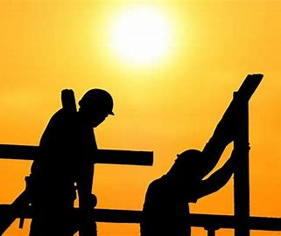
BOLI PROFESIONALE PRIN EXPUNERE
LA MICROCLIMAT CALD

Slide 28
Etiologie
A. Factorul etiologic principal. Microclimatul industrial este o noţiune complexă, care înglobează totalitatea factorilor fizici din încăperile şi zonele de lucru, care îşi exercită influenţa asupra organismului şi în primul rând asupra funcţiei de termoreglare.
Ambianţa termică la locul de muncă:
    - influenţează sănătatea şi capacitatea de muncă;
    - caracterizată prin ansamblul parametrilor climatici:
    * temperatură;
    * umiditate;
    * mobilitatea aerului;
    * radiaţia calorică.

Slide 29
B. Factori etiologici favorizanţi:
    - afecţiuni cardiovasculare;
    - alcoolismul;
    - vârsta;
    - durata muncii;
    - nivelul cheltuielii energetice;
    - difuziunea atenţiei;
    - constrângerea temporală impusă de condiţia de lucru etc.
    C. Timp de expunere probabil până la apariţia bolilor:
- în funcţie de intensitate microclimatului cald şi prezenţa factorilor favorizanţi.

Slide 30
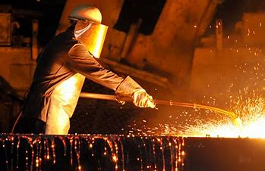
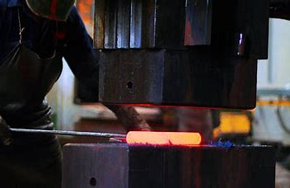
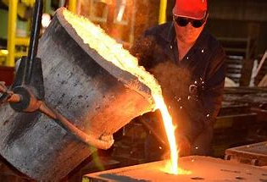
D. Locuri de muncă, operaţii tehnologice şi profesiuni expuse
    industria siderurgică şi constructoare de maşini:
    laminoare;
    furnale înalte;
    oţelării;
    turnătorii;
    forje;
    tratament termic,;
    cocserii;
    staţii de prăjire a minereurilor etc.;

Slide 31
Patogenie
- organismul uman are posibilităţi destul de largi de a-şi menţine homeostazia termică prin procese de termoproducţie şi termoliză;
Echilibrul termic al organismului rezultă din:
A. Producţia de căldură prin:
    - metabolism;
    - muncă fizică;
    B.Pierderea de căldură prin:
    - convecţie;
    - conductibilitate;
    - radiaţie;
    - evaporarea transpiraţiei;

Slide 32
    Tabloul clinic
    În funcţie de mecanismele patogenice sunt:
    a. tulburări rezultate prin suprasolicitarea mecanismelor termice:
    - instabilitate circulatorie: sincopa (colaps de căldură)
    - tulburări ale echilibrului apei şi electroliţilor:
      * edemul de căldură;
      * spolierea de apă;
      * spolierea de sare;
      * crampele de căldură
    - modificări cutanate: anhidroza.
    b. tulburări rezultate prin cedarea mecanismelor termoreglării:
      - şocul de căldură
      hiperpirexia
    c. oboseala cronică în climat cald.

Slide 33
    1. Colapsul caloric (Sincopa de căldură)
    Etiologie
    - factorul etiologic principal:
    * expunerile îndelungate la condiţii de microclimat cald;
    - factorii etiologici secundari:
      * lipsa sau pierderea aclimatizării;
      * alcoolismul cronic;
      * ortostatismul prelungit;
      * schimbarea bruscă de poziţie (din clinostatism în ortostatism );
      * efort fizic mare;
      * creşterea bruscă a temperaturii şi umidităţii aerului.

Slide 34
Patogenie
- se produce vasodilataţie periferică masivă şi vasoconstricţie splahnică ca reacţii în cadrul procesului de reglare a temperaturii corpului;
- se produc stază venoasă;
- hipotensiune;
- anoxie cerebrală.
- o formă de colaps circulator care rezultă din insuficienţa sistemului circulator de a compensa vasodilataţia periferică şi deshidratarea;
- este determinat atât de dezechilibru hidrosalin, cât şi de afectarea centrului termic.

Slide 35
    Simptomatologie
    Formele clinice sunt variate: uşoare, medii şi severe.
    - formele clinice uşoare:
      * senzaţie de oboseală;
      * cefalee;
      * ameţelii (mai ales la schimbări de poziţie);
    - formele medii:
      * astenie pronunţată;
      * dureri epigastrice;
      * greţuri;

Slide 36
    - formele grave:
      * oboseală marcată;
      * slăbiciune;
      * senzaţie de prăbuşire;
      * tulburări de vedere (vedere înceţoşată);
      * senzaţia de căldură sau de frig;
      * pierderea conştienţei;
      * bolnavul este palid;
      * pulsul bradicardic şi greu perceptibil;
      * bradipnee;
      * respiraţie neregulată;
      * tegumente umede;
      * temperatura poate fi scăzută, normală sau crescută;
      * tensiunea arterială are valori coborâte.

Slide 37
Diagnosticul pozitiv:
    - circumstanţele de apariţie şi revenirea rapidă după colaps.
    Diagnosticul diferenţial:
      - sincopa cardiacă,;
      - epilepsia;
      - spolierea de sare;
      - deshidratarea;
      - şocul de căldură.
    Tratamentul
    - scoaterea bolnavului din mediu cald;
-aşezarea în decubit dorsal cu capul în poziţie declivă într-o ambianţă răcoroasă, cel puţin 1-2 ore;
- administrarea de băuturi răcoritoare.

Slide 38
    2. Crampele calorice
    Etiologie
    - factorul etiologic principal: temperatură ridicată.
    - factori favorizanţi:
      * vârsta;
      * subnutriţia;
      * hipovitaminoza B;
      * alcoolism;
      * lipsa sau pierderea aclimatizării.
    Mecanismele patogenice ale crampelor de căldură:
      - determinate de pierderea de NaCl şi deplasarea apei în celulă;
      - se produce astfel supradiluţie în celulele musculare care diminuează solubilitatea miozinei;

Slide 39
    Simptomatologie
    - crampele musculare pot apărea subit (fără semne premonitorii);
    - pot fi precedate de:
      *fibrilaţii musculare;
      *semne de deshidratare (sete, oligurie);
      *oboseală;
      *cefalee.
Apar la sfârşitul zilei de muncă sau la scurt timp după terminarea lucrului manifestate prin:
    * dureri moderate la membrele inferioare şi braţe;
    * survin la intervale neregulate;
    * contracturile musculare spastice dureroase ale muşchilor scheletici au o durată de 1-3 minute;
    * relaxarea apare spontan.

Slide 40
    Diagnosticul
    - pe natura caracteristică a crampelor:;
    - lipsa stării de prostraţie şi absenţa altor simptome;
    - circumstanţele de apariţie;
    - datele de laborator privind scăderea sodiului în ser şi urină.
    Diagnosticul diferenţial se face în principal:
    - spolierea de sare şi tetania (în care este aspectul tipic al urinii).

Slide 41
Tratamentul
* repaus într-o cameră răcoroasă;
* consum de apă sărată (1-2 g sare/l apă);
- în formele severe:
* administrarea intravenoasă în primele 10 minute a 250 ml soluţie hipertonă de 15% NaCl;
* apoi perfuzie izotonă de NaCl 0,5-1 litri.
* bolnavul va fi ţinut în repaus la pat, într-o încăpere răcoroasă circa 24 ore după încetarea crampelor;
* va consuma alimente şi apă sărată pentru echilibrarea balanţei hidroelecrolitice

Slide 42
    3. Şocul caloric
    Etiologie
    - factorul etiologic principal: microclimatul cald
    - factorii predispozanţi:
      * lipsa sau pierderea aclimatizării
      * obezitate
      * vârstinicii
      * alcoolismul cronic
      * deshidratarea

Slide 43
  Patogenie
  - este datorată unei grave tulburări de termoreglare:
  * încetarea activităţii glandelor sudoripare;
  * încetarea evaporării duce la pierderea posibilităţilor de termoliză;
  * are ca efect creşterea excesivă a temperaturii corpului la valori foarte ridicate (41-43°C).

Slide 44
    Simptomatologie
    - apare de obicei subit
    - foarte rar după o perioadă prodromală:
      * ameţeli, slăbiciune, greaţă, vărsături, crampe musculare, dispnee#
Instalarea şocului completează tabloul clinic cu:
    - facies congestionat
    - tremor
    - convulsii
    - delir
    - comă ce poate duce subit la exitus
- se produce deprimarea sistemului nervos cu apariţia inconstanţă a tulburărilor sfincteriene.

Slide 45
Semnele caracteristice şocului:
    - absenţa sudoraţiei
    - transpiraţia încetează înaintea de producerea şocului
    - hipertermie extremă (41-43°C)
    - tulburări grave ale funcţiilor cerebrale:
      * variază de la uşoară confuzie şi dezorientare până la delir
      * convulsii
      * comă profundă.
    - anhidroza include întreg corpul
- tegumentele fiind fierbinţi şi uscate, congestionate, uneori cianotice cu peteşii

Slide 46
Diagnosticul se pune pe:
- anamneza profesională
- examenul clinic: hipertermie, absenţa transpiraţiei şi semnele de atingere cerebrală (confuzie, delir, comă)
- examenul de laborator: valorile normale ale sodiului şi clorului.
Evoluţie şi pronostic
- un număr de pacienţi mor înainte de a fi supuşi unui tratament
- la majoritatea cazurilor fatale exitusul se produce în primele 24 ore
- revenirea este completă, la cei care supravieţuiesc, dar temperatura corpului rămâne instabilă 3-21 zile, putând să crească la valori de peste 40ºC.
- un număr mic de cazuri rămân cu sechele neuropsihice minore sau grave.

Slide 47
Tratamentul
- urgenţă medicală
- scoaterea imediată a bolnavului din mediul cald şi plasarea sa într-o cameră răcoroasă
- scăderea, de urgenţă, a temperaturii interne la 39°C prin:
* băi reci cu apă cu gheaţă sau împachetări cu gheaţă
- masaj energic pe muşchi şi membre pentru acţiunea circulatorie
- răcirea corpului să fie oprită când a ajuns la 39ºC pentru a evita scăderea sub normal care poate deveni periculoasă sau poate duce la creşteri secundare ale temperaturii corpului la valori chiar mai ridicate decât înainte de răcire

Slide 48
- răcirea se continuă prin repaus în pat într-o încăpere rece
- administrarea de băuturi per os
- comprese pe cap şi trunchi până când temperatura centrală ajunge şi se menţine la 37,5°C
- substanţe vasopresoare
- oxigenoterapie
- hemisuccinat de hidrocortizon

Slide 49
Profilaxie
a. Măsuri tehnico-organizatorice
Normalizarea condiţiilor de microclimat:
- înlocuirea proceselor de producţie la cald cu procedee de prelucrare la rece;
- izolarea surselor de căldură prin materiale termoizolante:
- amplasarea surselor de căldură, astfel încât să se prevină degajările de căldură şi emisia de radiaţii calorice în zona de lucru;
- mecanizarea şi automatizarea lucrărilor sau proceselor de producţie care solicită un efort fizic crescut sau degajări însemnate de căldură;
- ventilaţia naturală sau/şi mecanică generală şi locală;
- echipament de protecţie

Slide 50
    - regimul de muncă şi pauzele vor avea în vedere:
      * condiţiile reale legate de procesul de producţie
      * condiţiile de microclimat
      * intensitatea efortului osteo-musculo-articular
- pauzele se vor petrece în spaţii cu temperatura apropiată de zona de confort
    - pentru efectuarea igienei corporale:
      * vestiare pentru hainele de lucru şi de stradă
      * duşuri
    - să se asigure apă carbogazoasă salină, 1 g NaCl/litru.

Slide 51
b. Măsuri medicale
- recunoaşterea riscului de îmbolnăvire
- examenul medical la încadrarea în muncă:
Contraindicaţii:
- afecţiuni ale aparatului cardiovascular
- litiaza renală
- dermatoze cronice
- afecţiuni endocrine (insuficienţă corticosuprarenală, hipertiroidie)
- boală ulceroasă
- hipertensiunea arterială
- obezitate
- controlul medical periodic
- educaţia pentru sănătate

